Slide 1
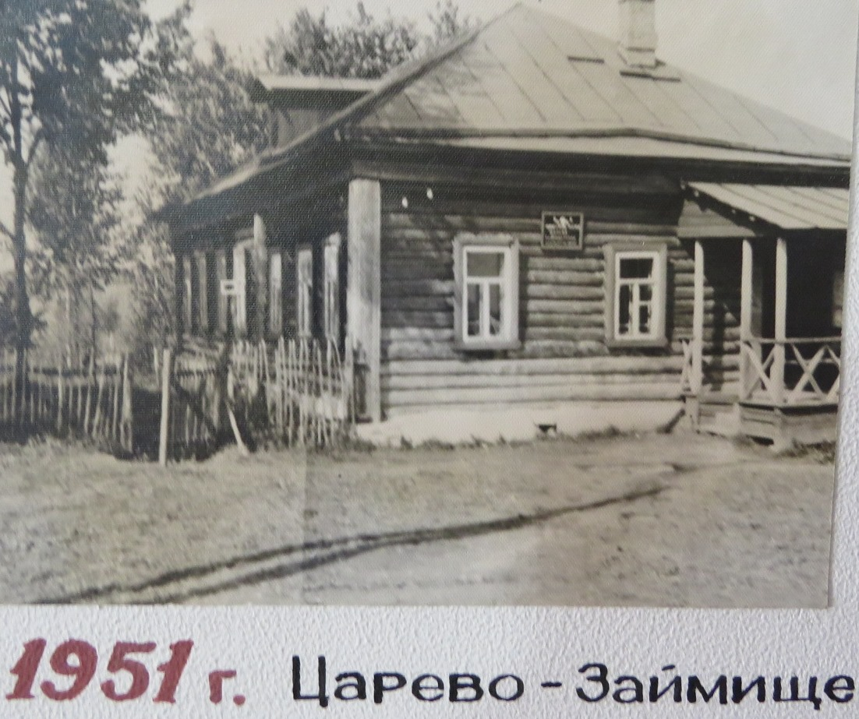
Царёво-Займищенская школа

Slide 2
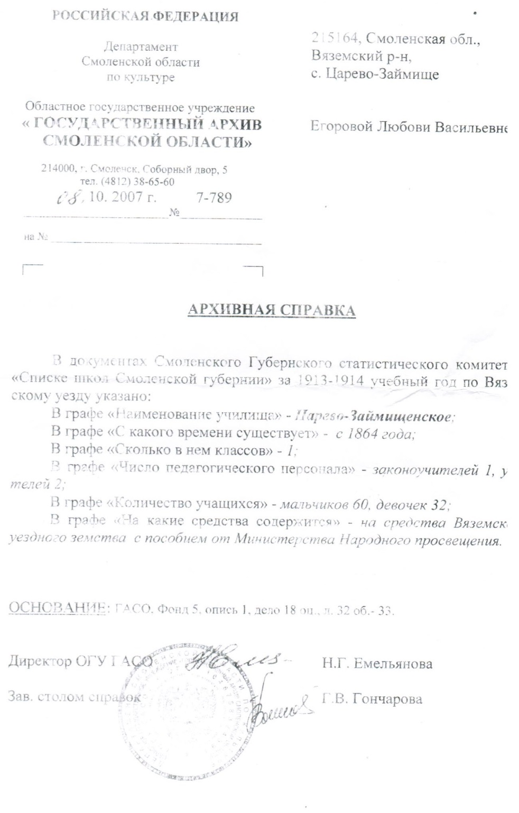
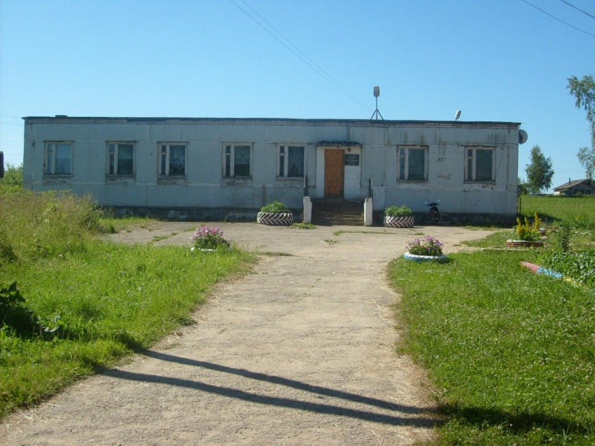
Царёво-Займищенская школа Вяземского района Смоленской области.
Школа в Царёво-Займище была основана в 1864 году. Это подтверждено архивной справкой № 7-789. В этом году нашей школе исполняется 160 лет.

Slide 3
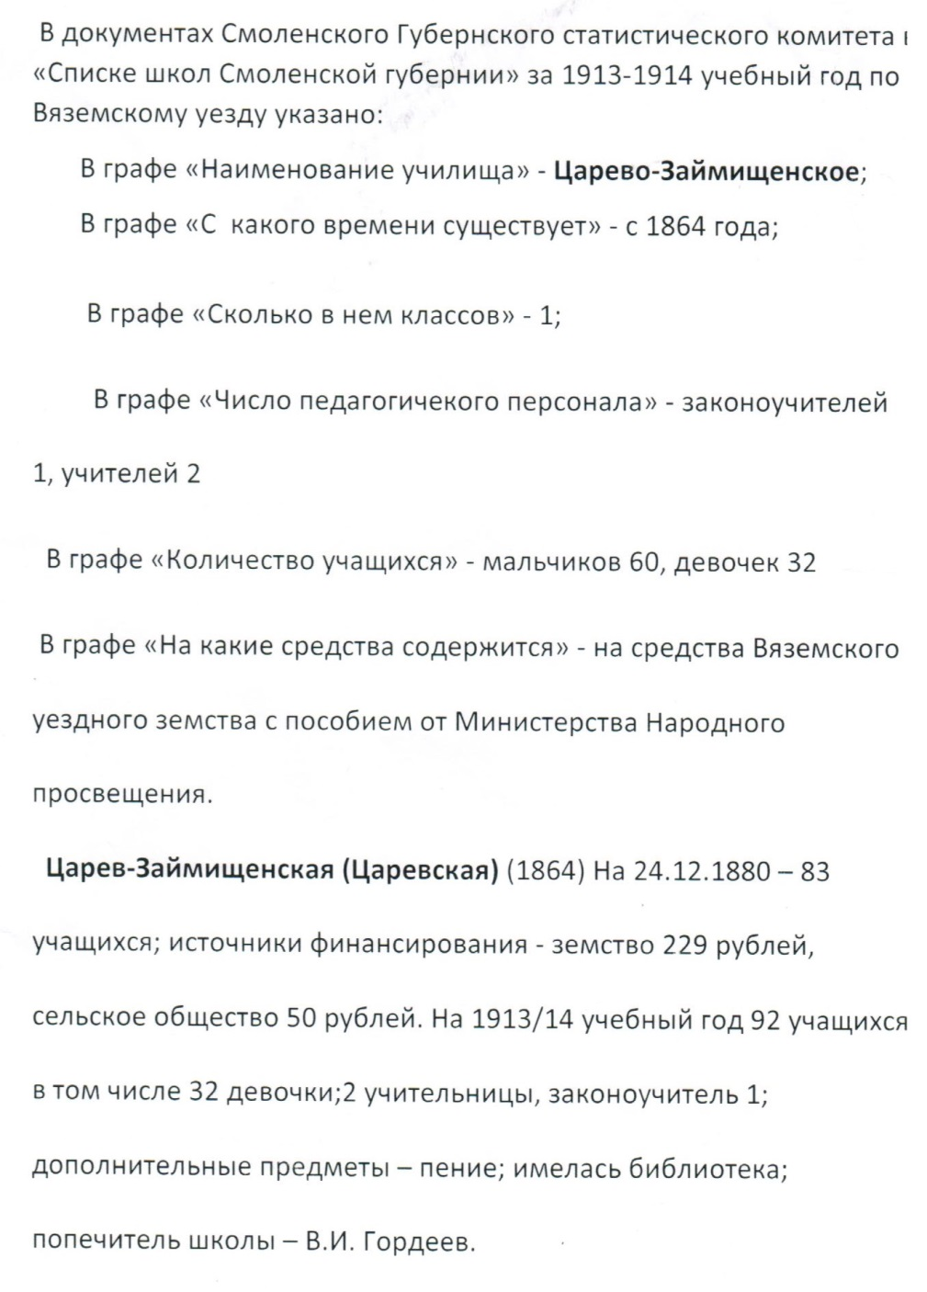
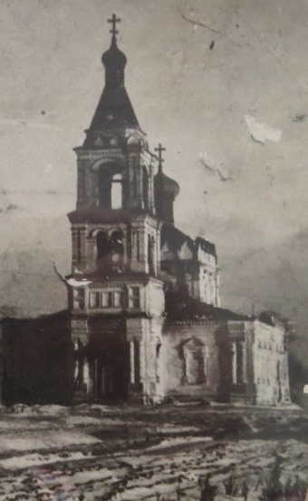
Царёво-Займищенское церковно-приходское училище
Существовало при Царёво-Займищенской церкви. В 1864 году было одно классным. Обучалось 92 ребёнка. 60 мальчиков и 32 девочки. Учредителем школы было Вяземское уездное земство.

Slide 4
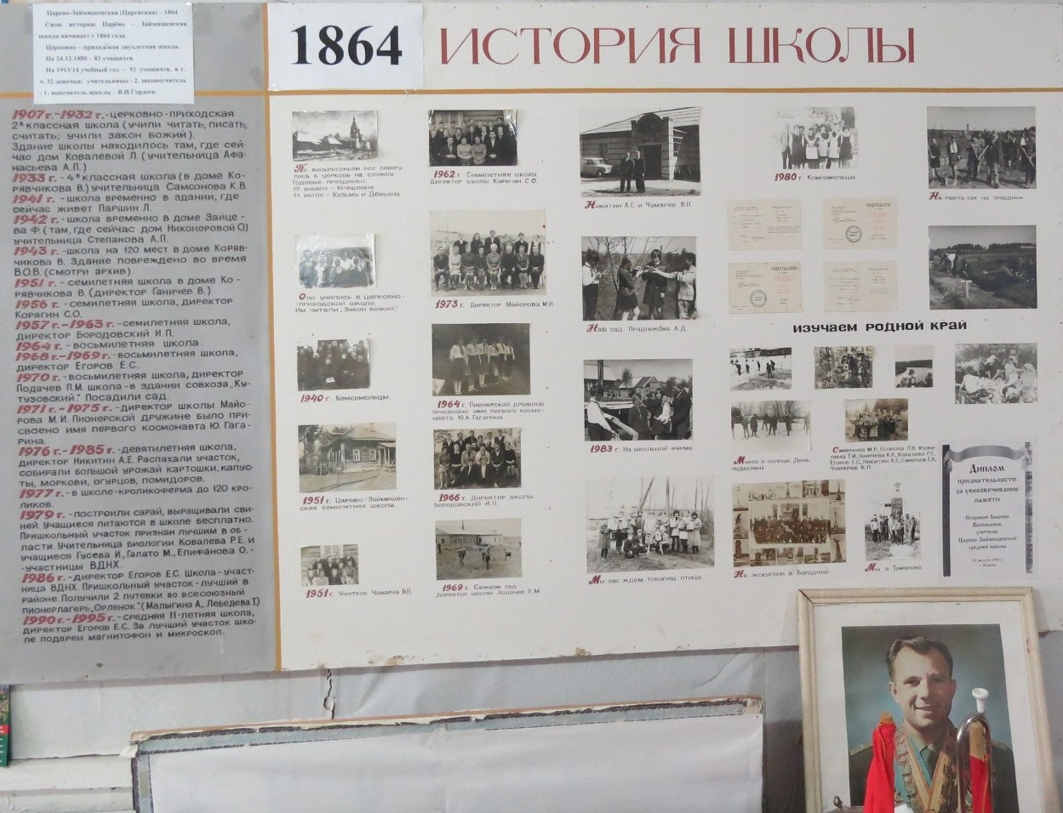
История Царёво-Займищенской школы

Slide 5
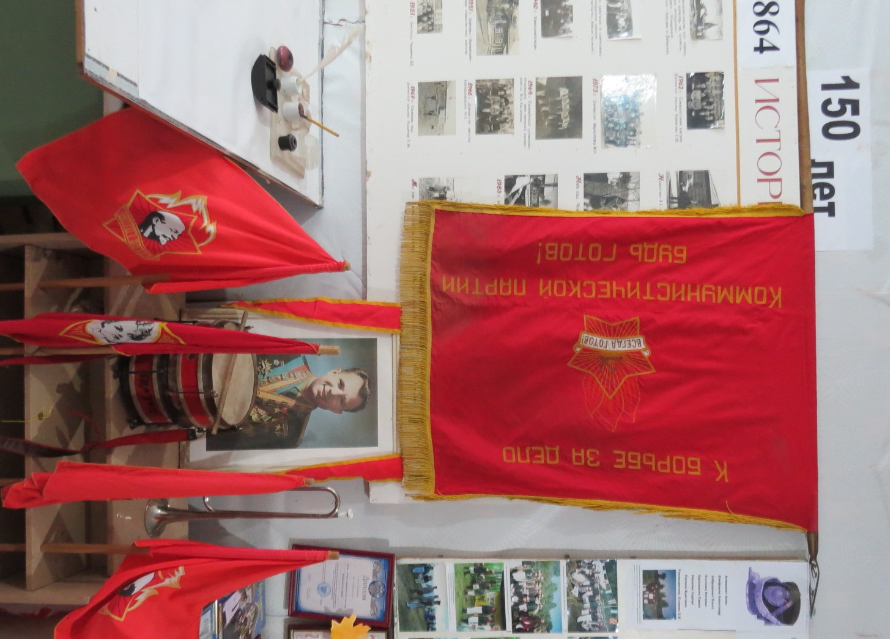
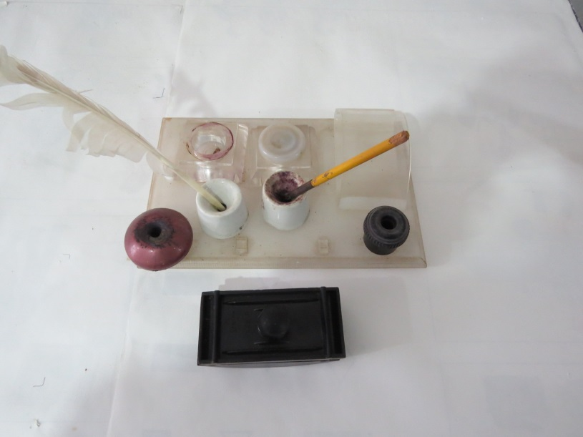
Пионерская дружина в школе носила имя Юрия Алексеевича Гагарина
В музее представлена сохранившаяся пионерская атрибутика. Есть альбомы туристических походов. Письменные принадлежности прошлого века.

Slide 6
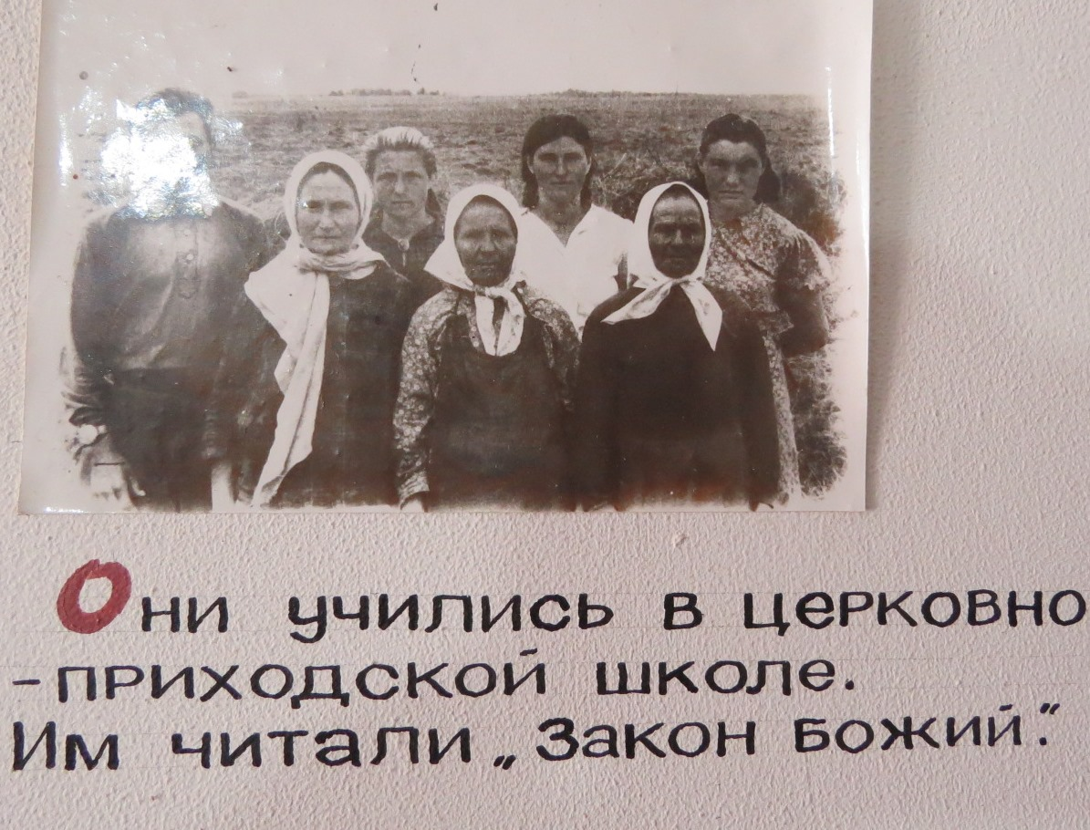

Slide 7
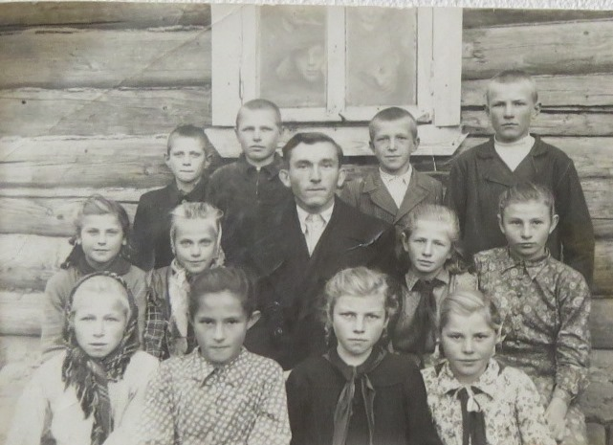
1951 год

Slide 8
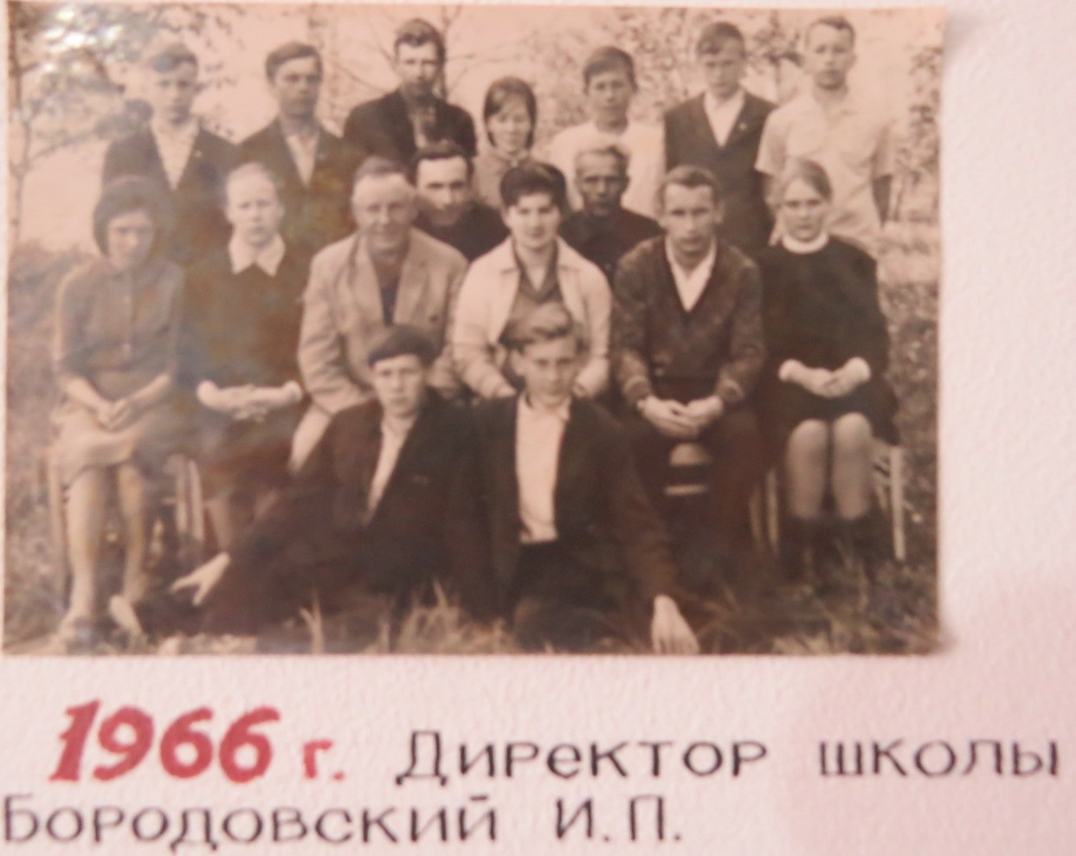

Slide 9
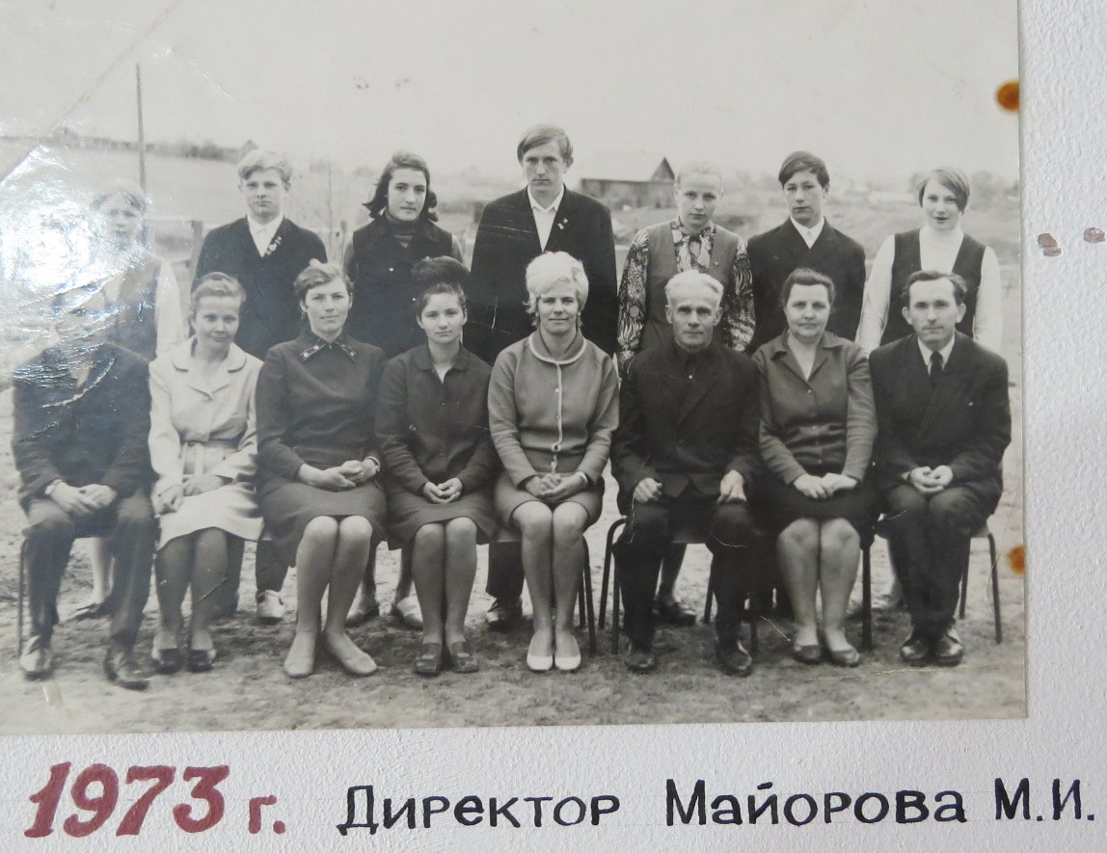

Slide 10
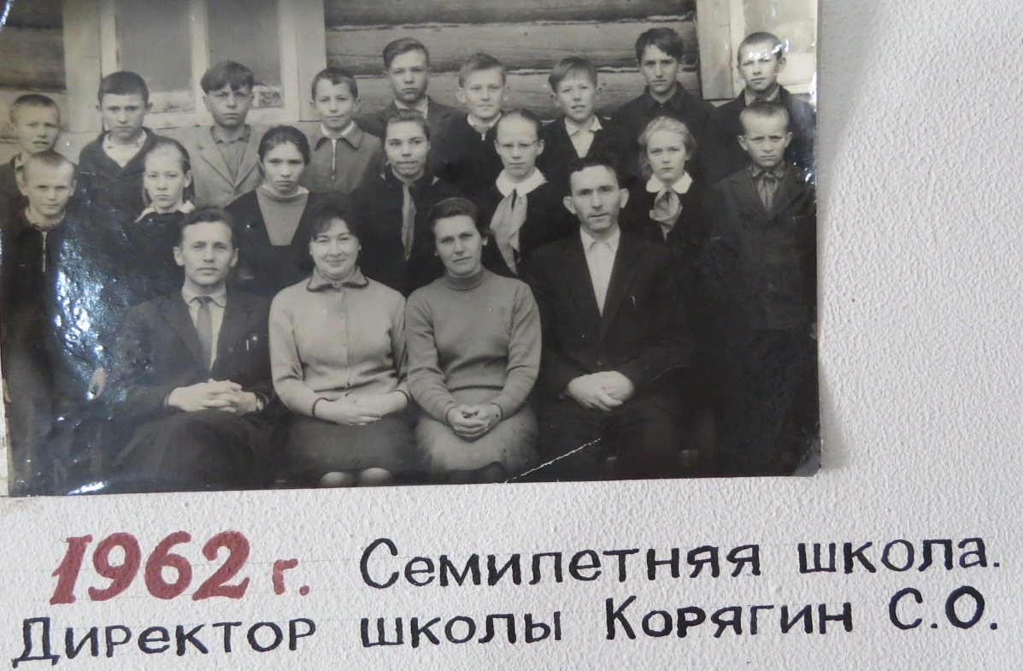

Slide 11
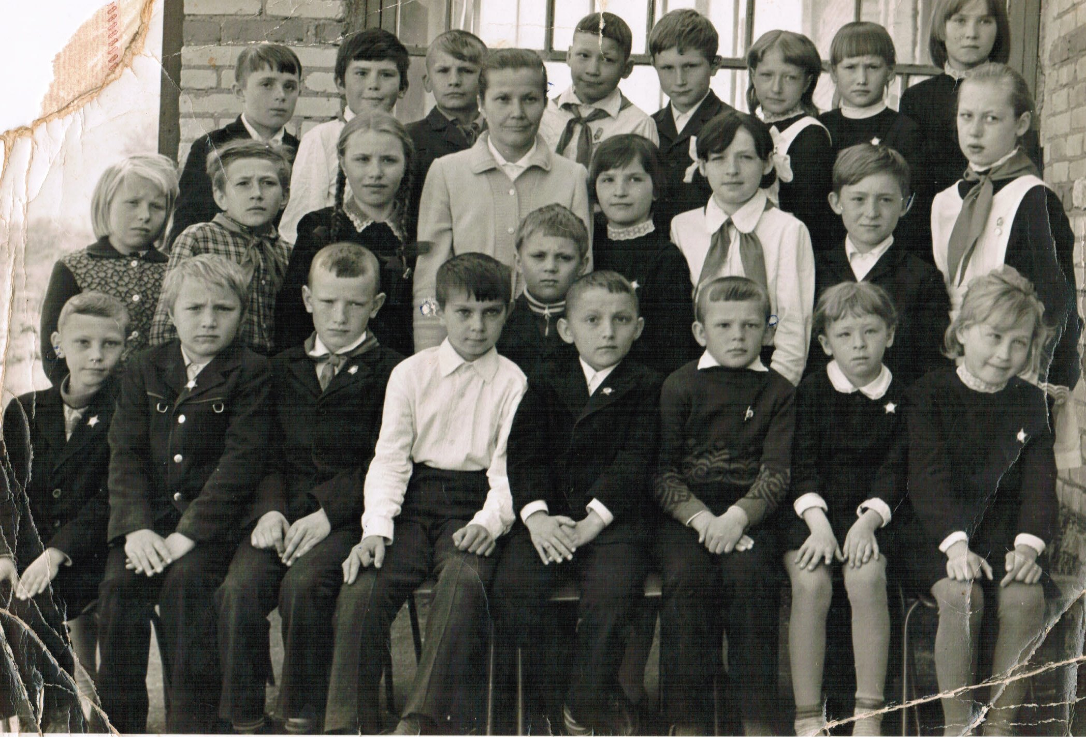
Школьная жизнь в двадцатом веке

Slide 12
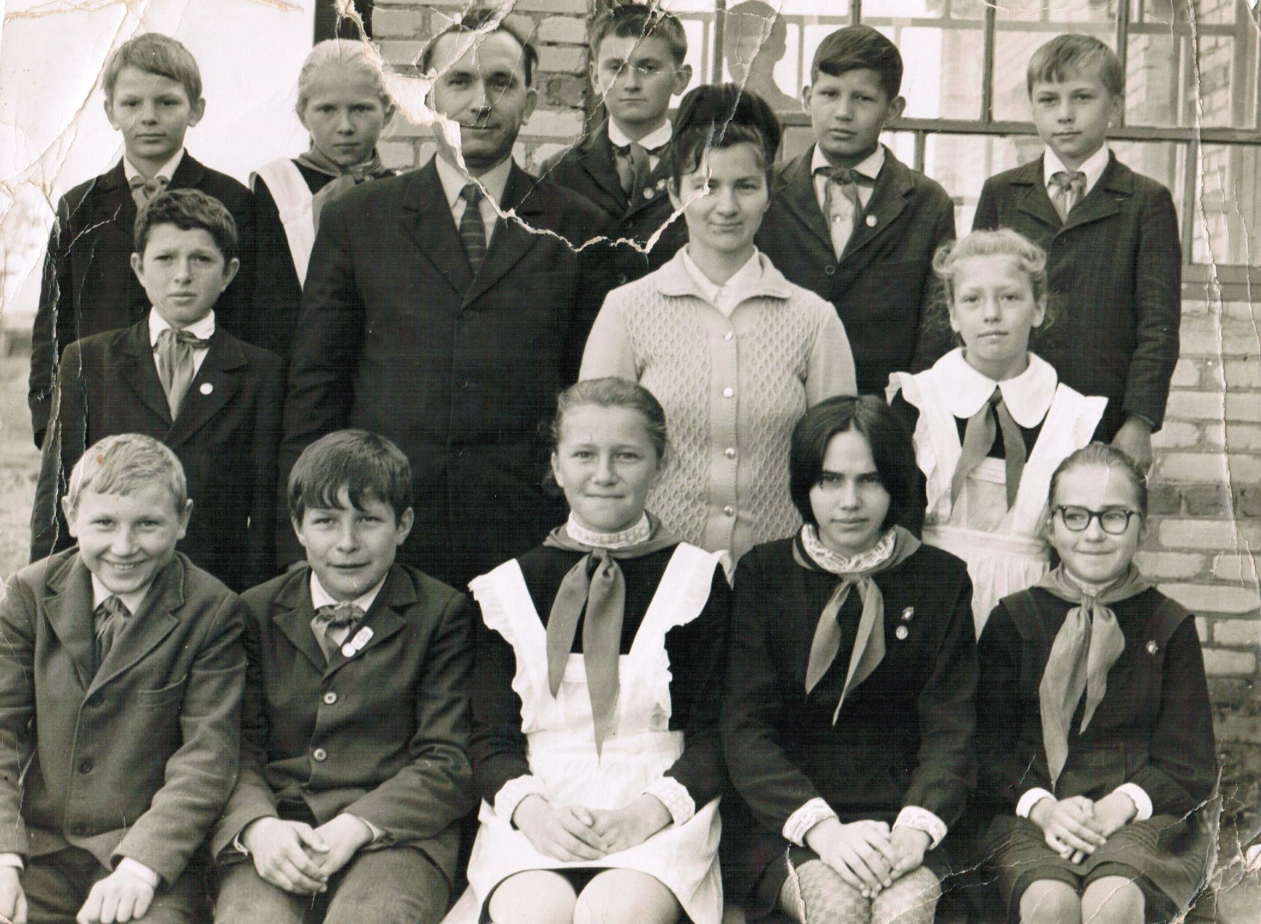

Slide 13
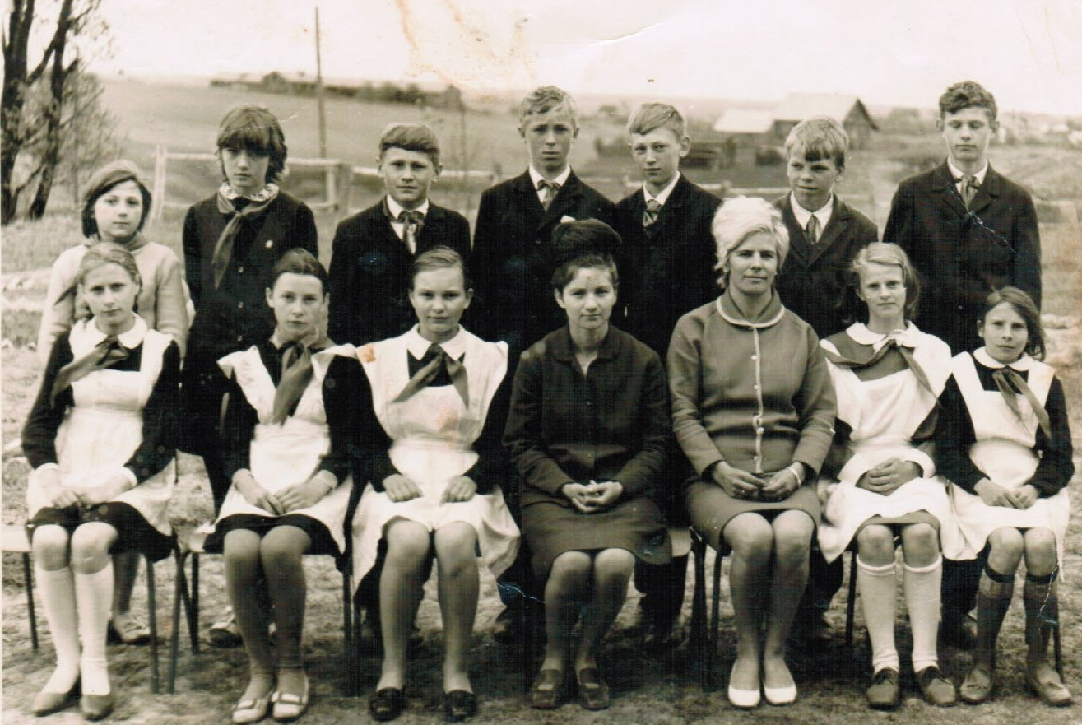

Slide 14
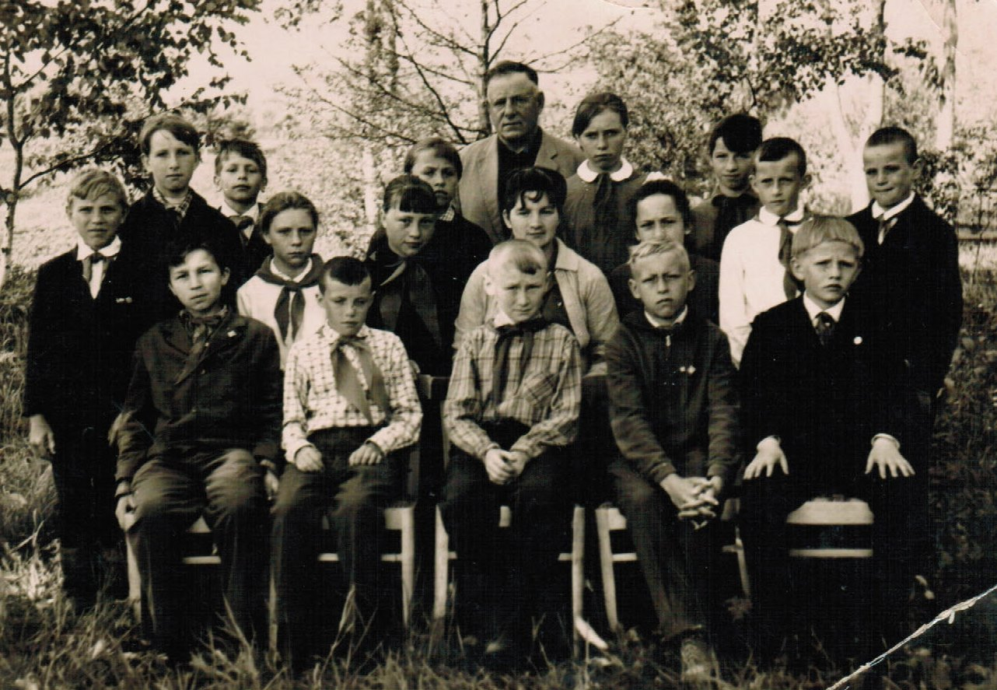

Slide 15
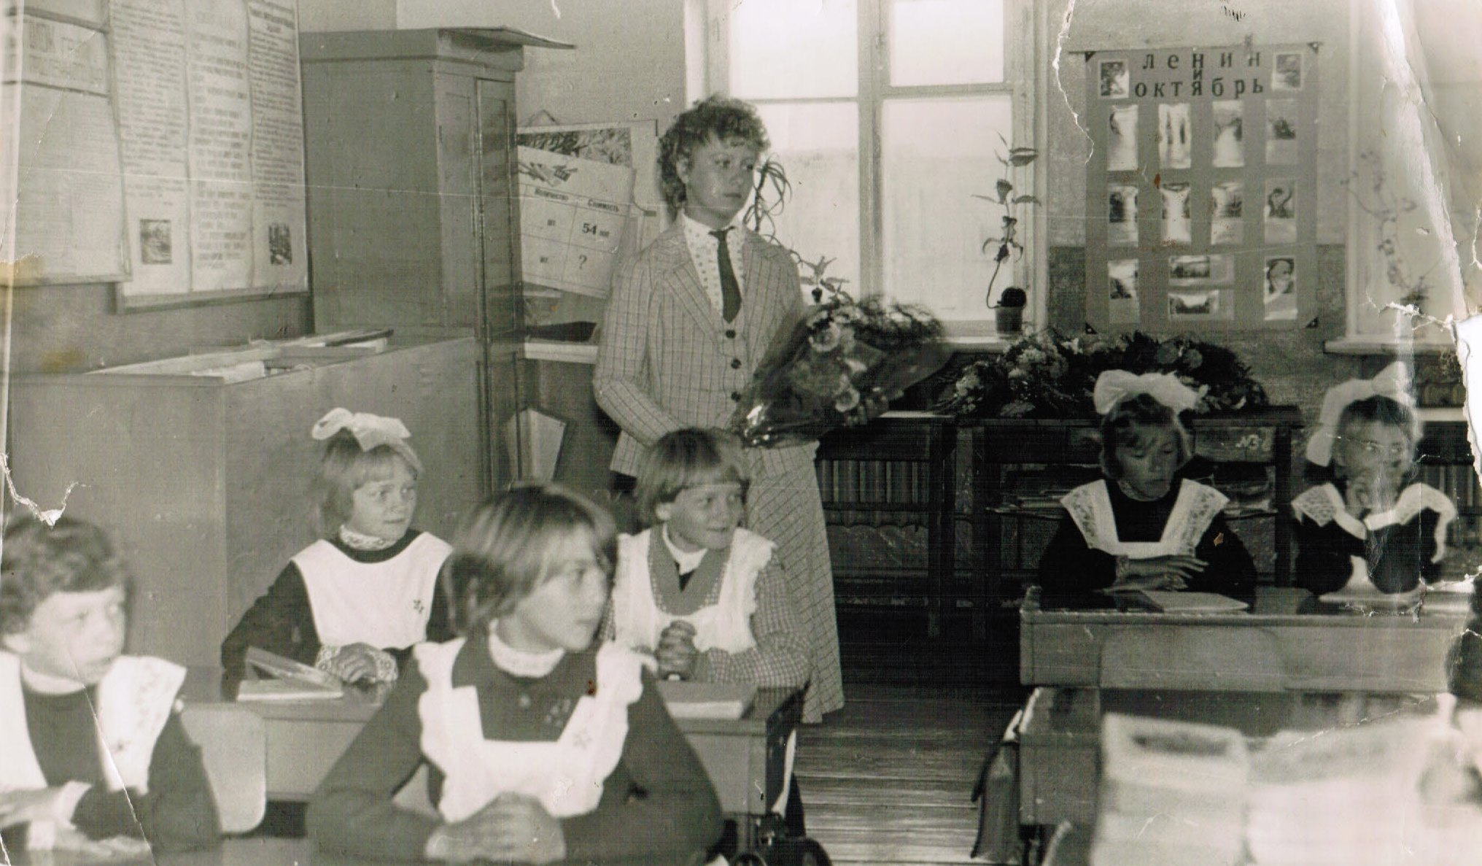
1983 год

Slide 16
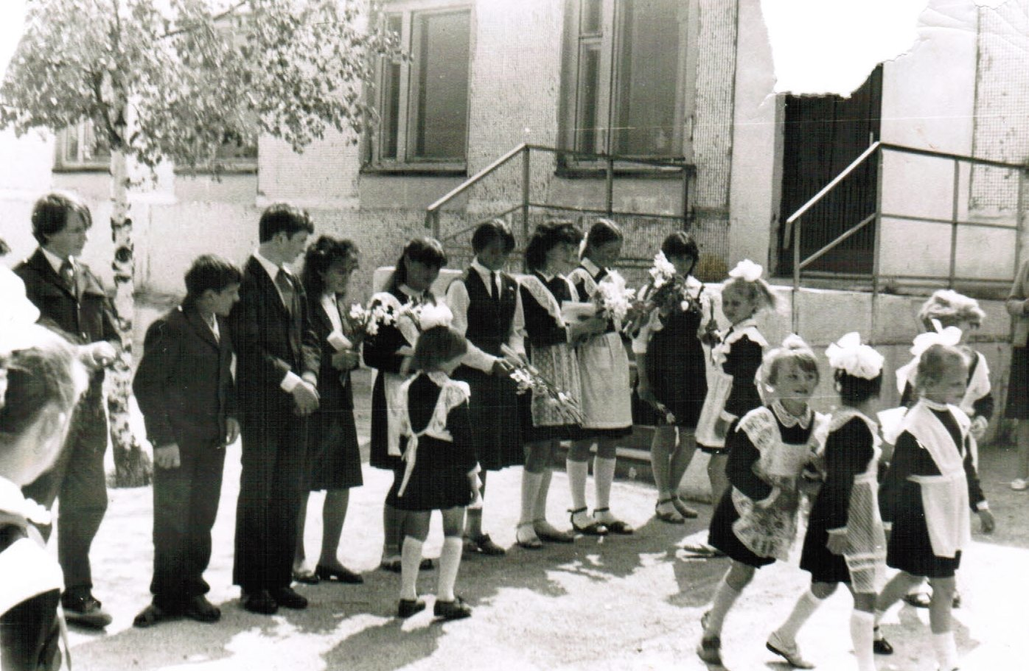

Slide 17
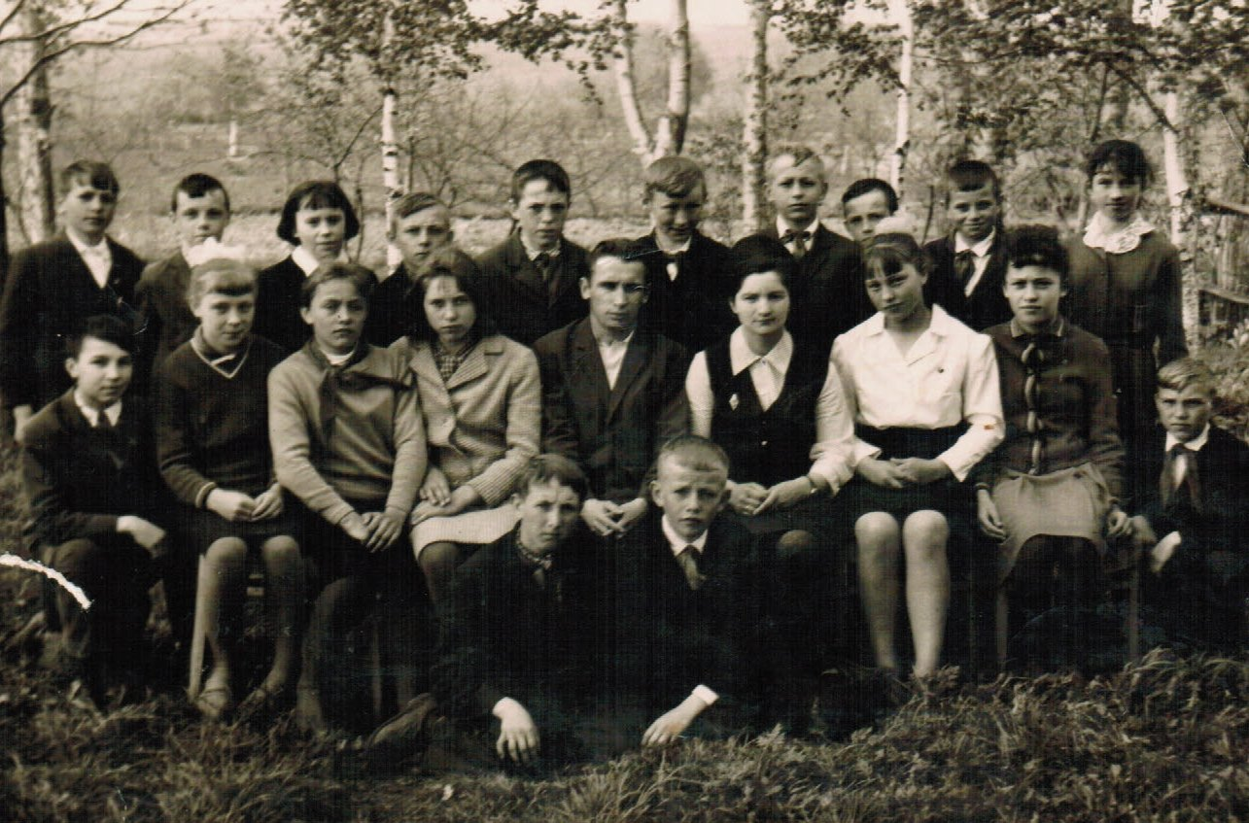

Slide 18
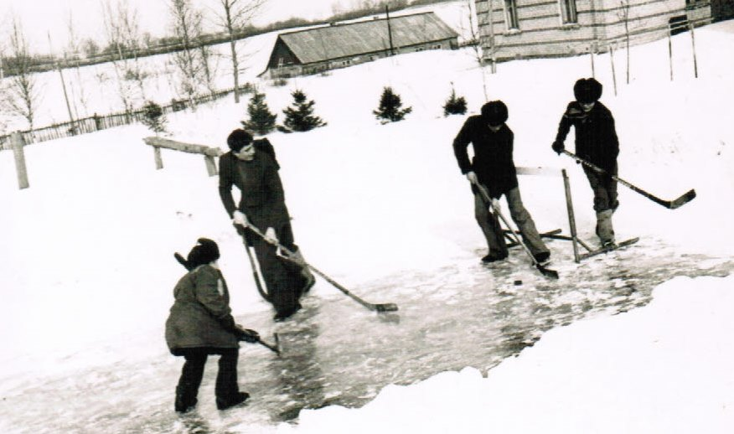

Slide 19
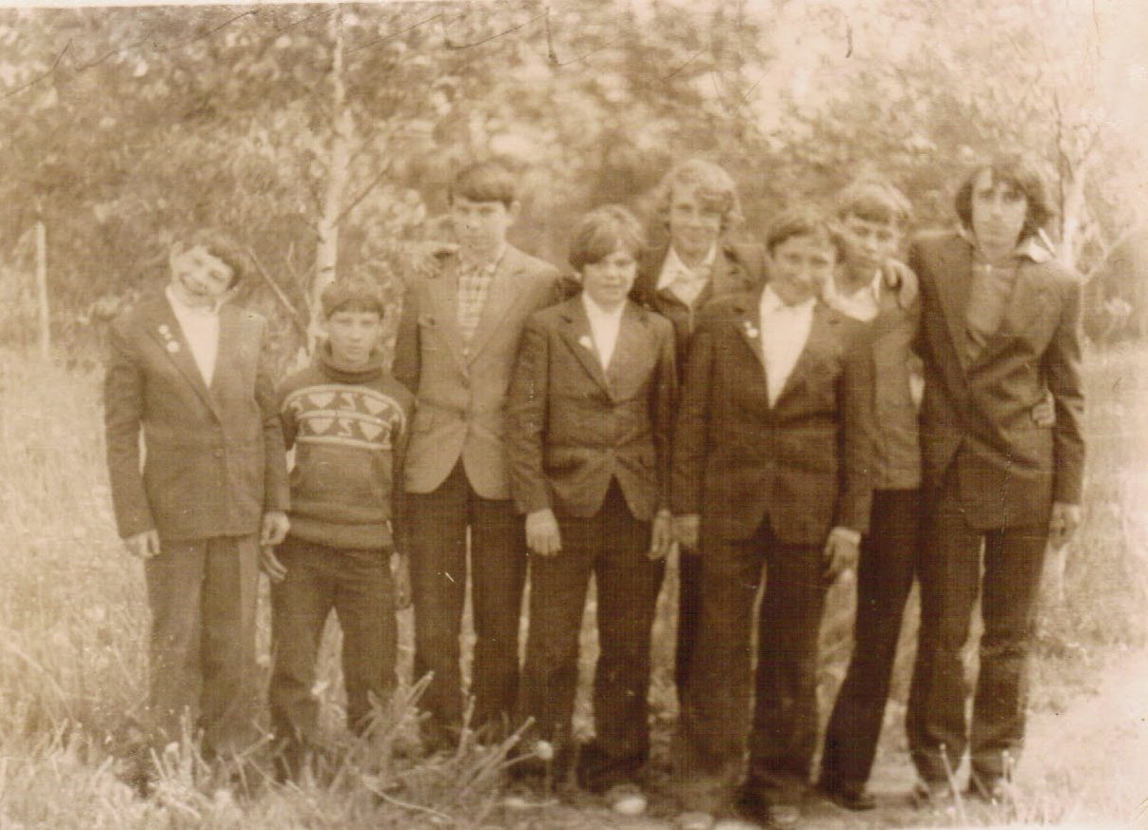

Slide 20
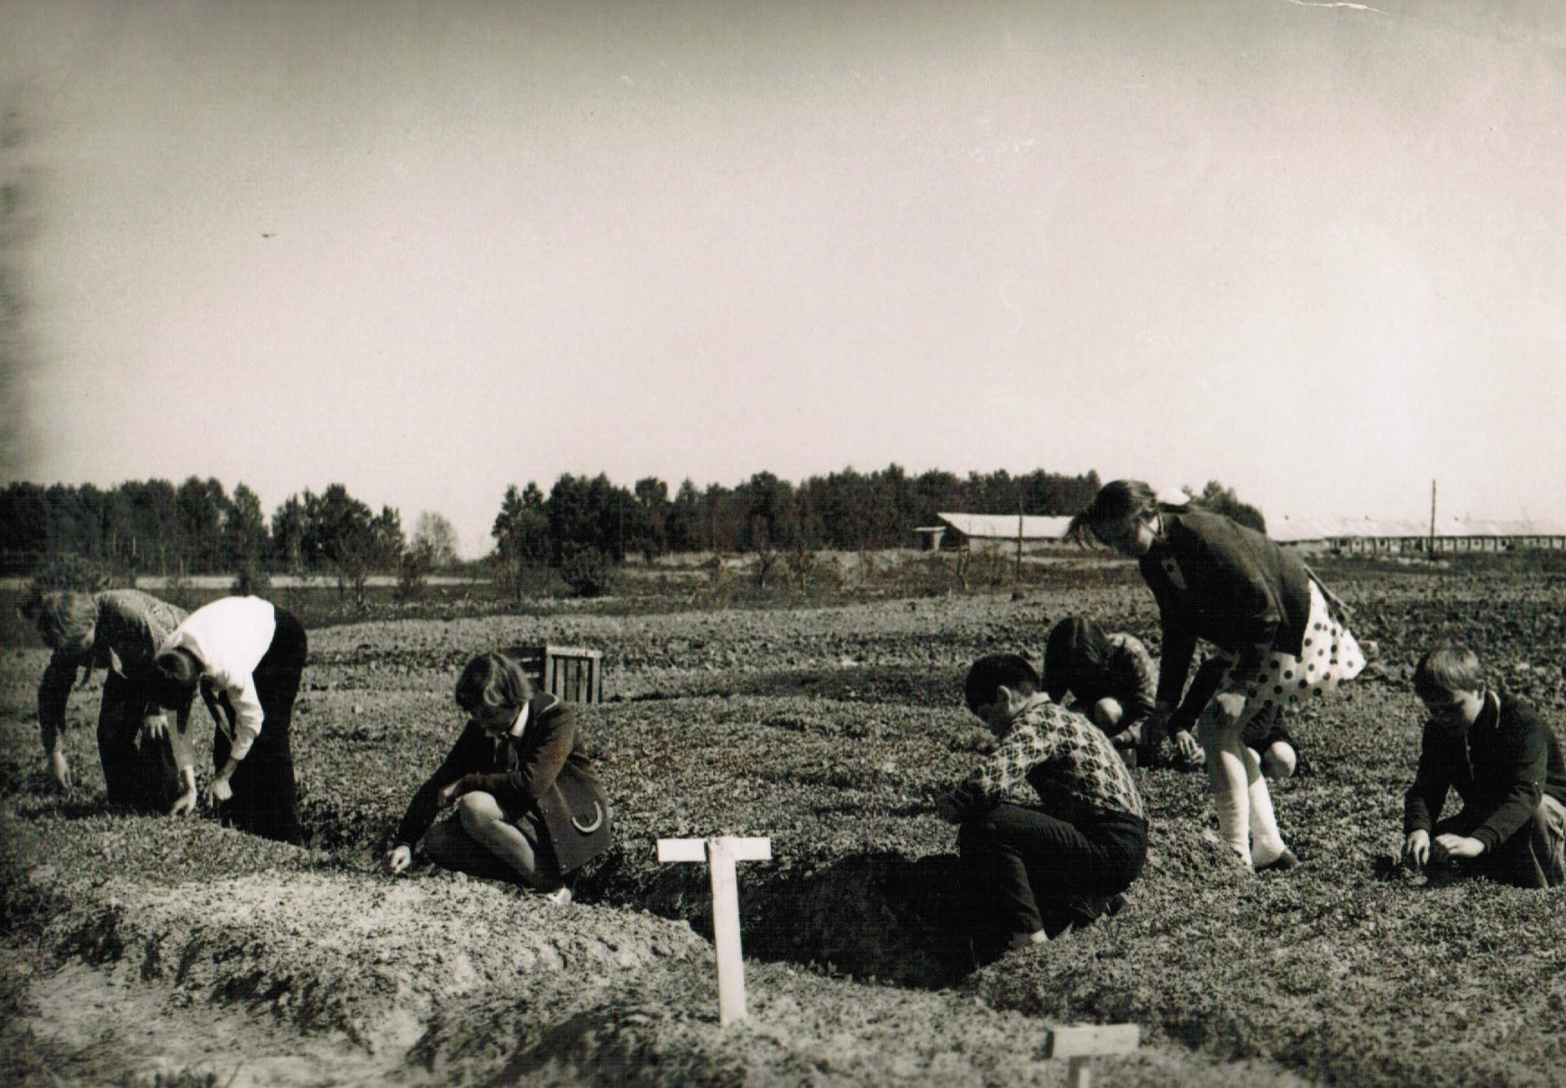

Slide 21
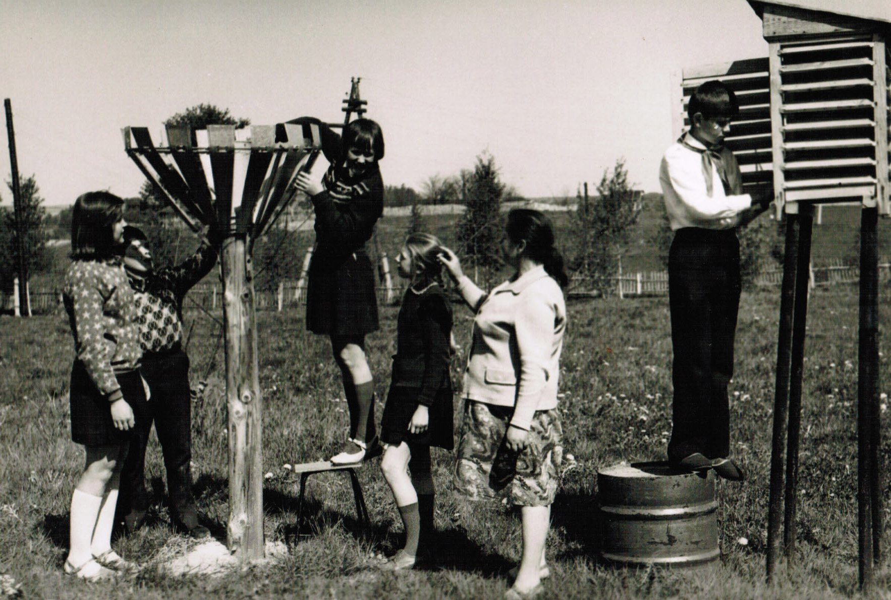

Slide 22
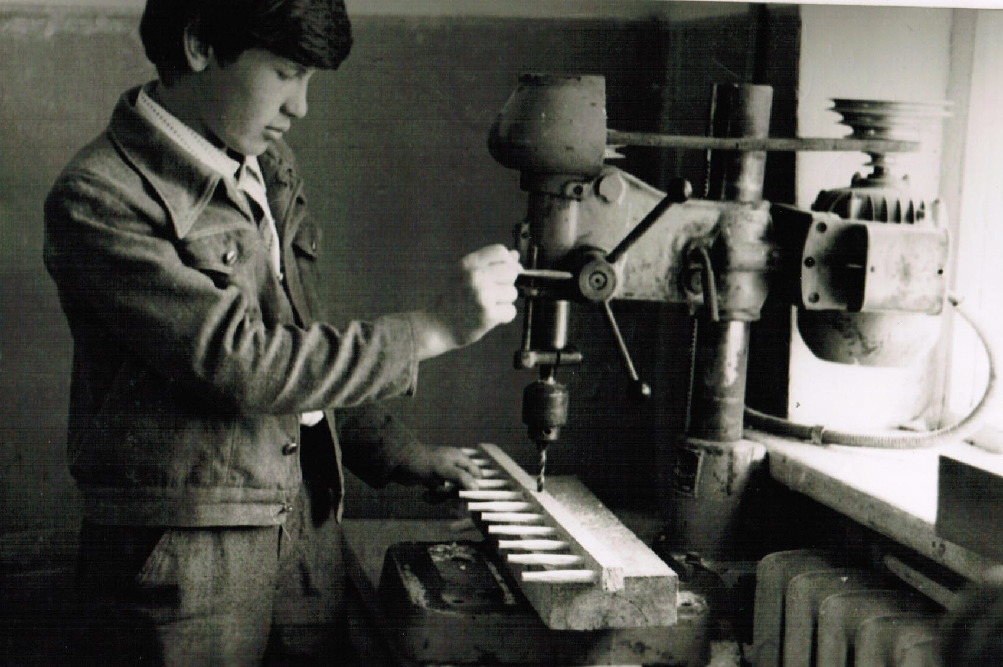

Slide 23
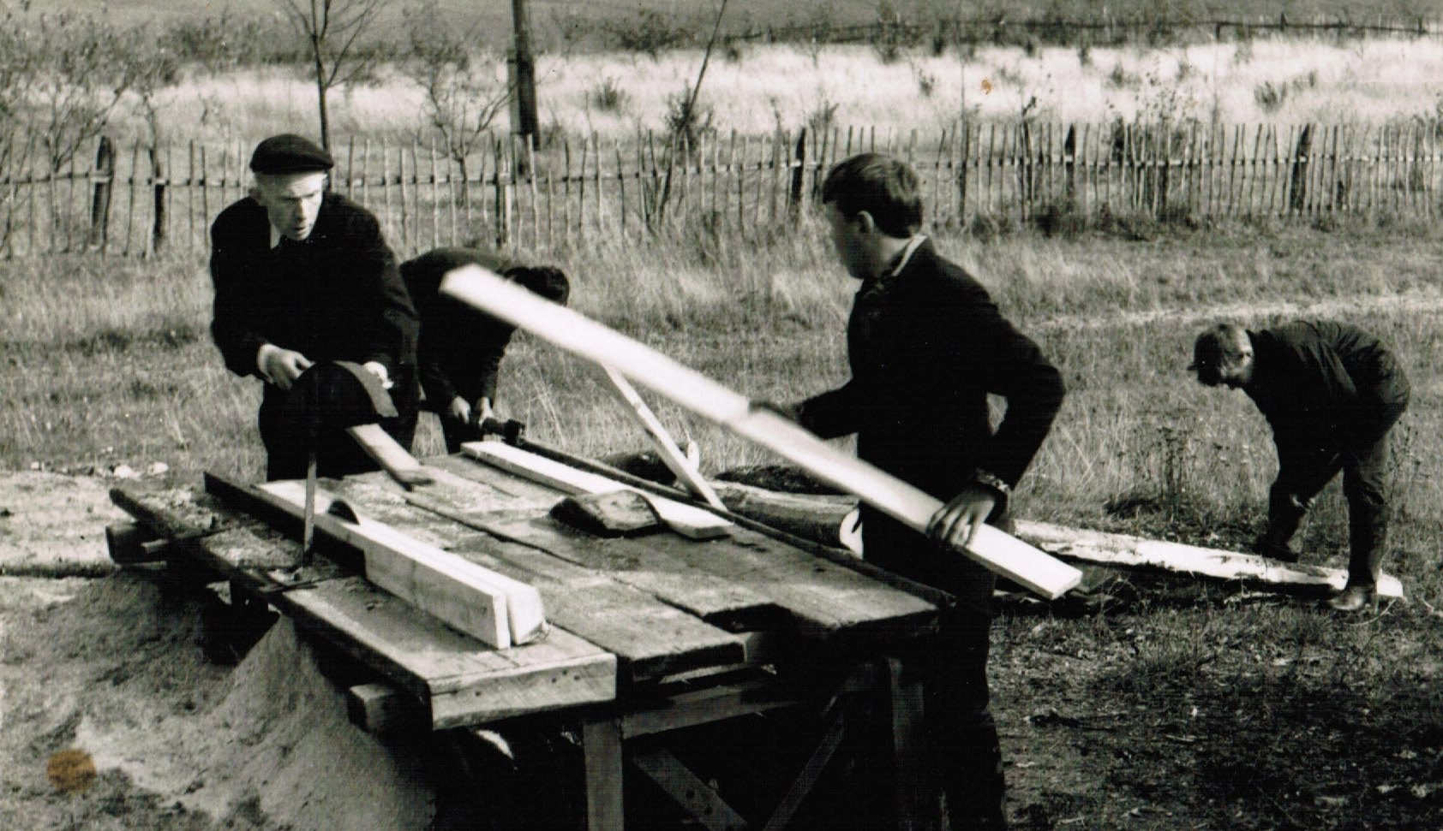

Slide 24
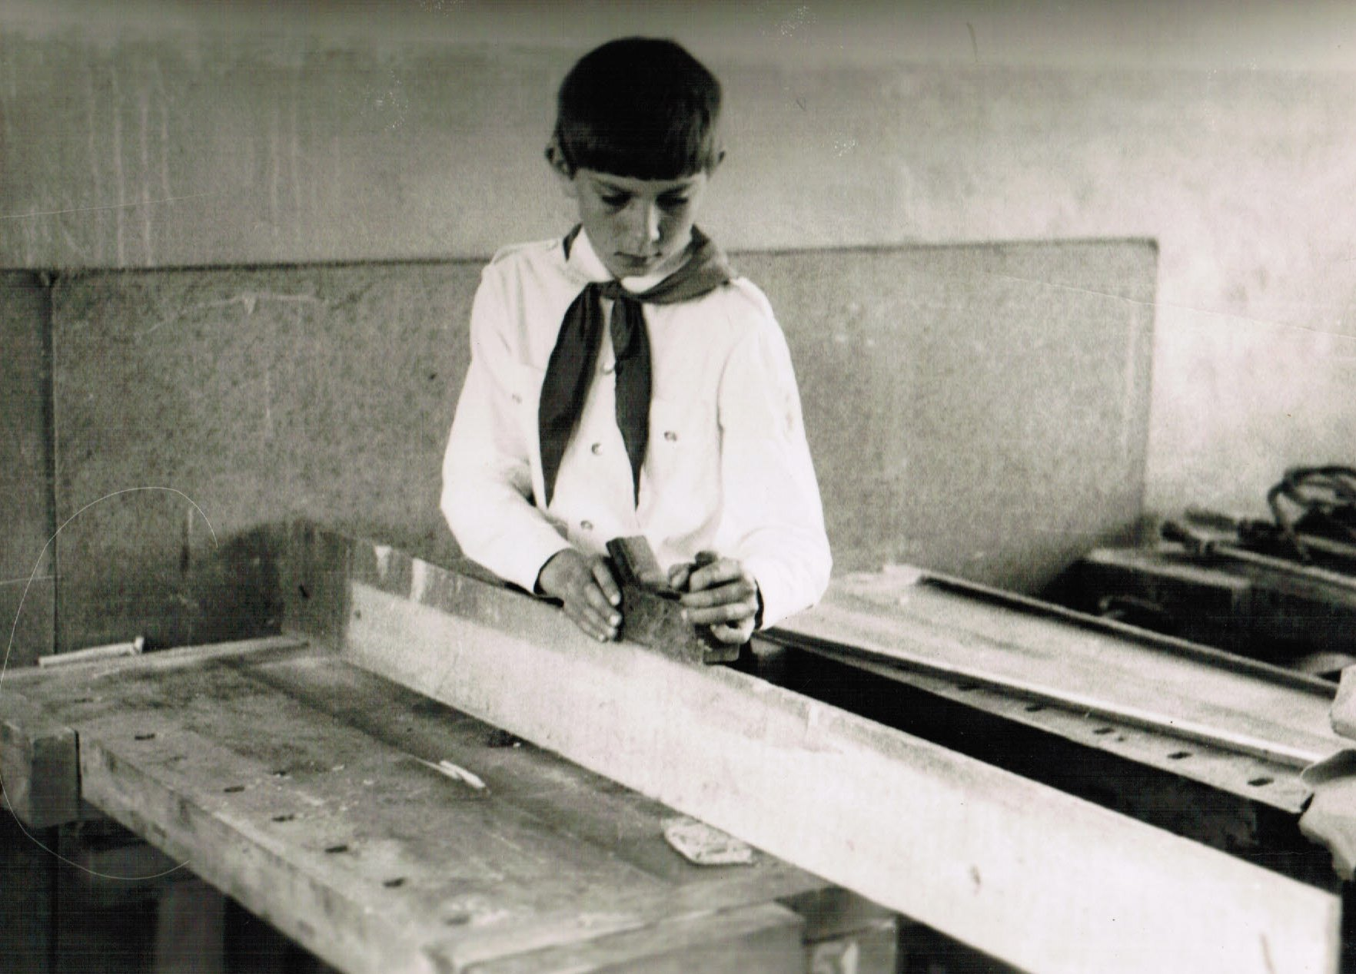

Slide 25
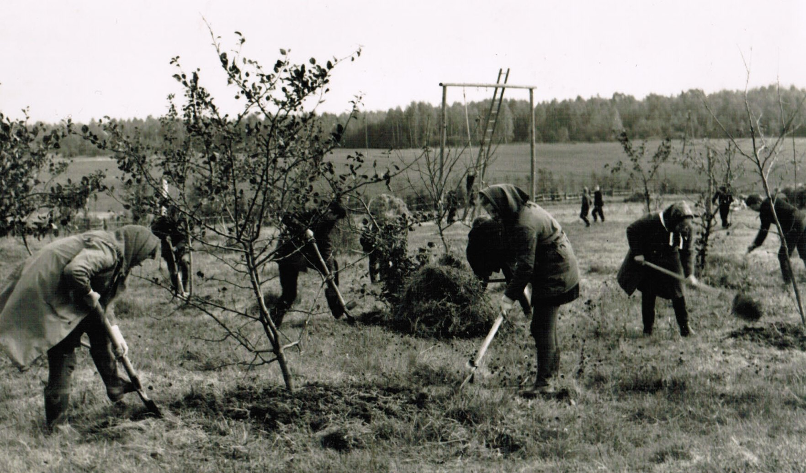

Slide 26
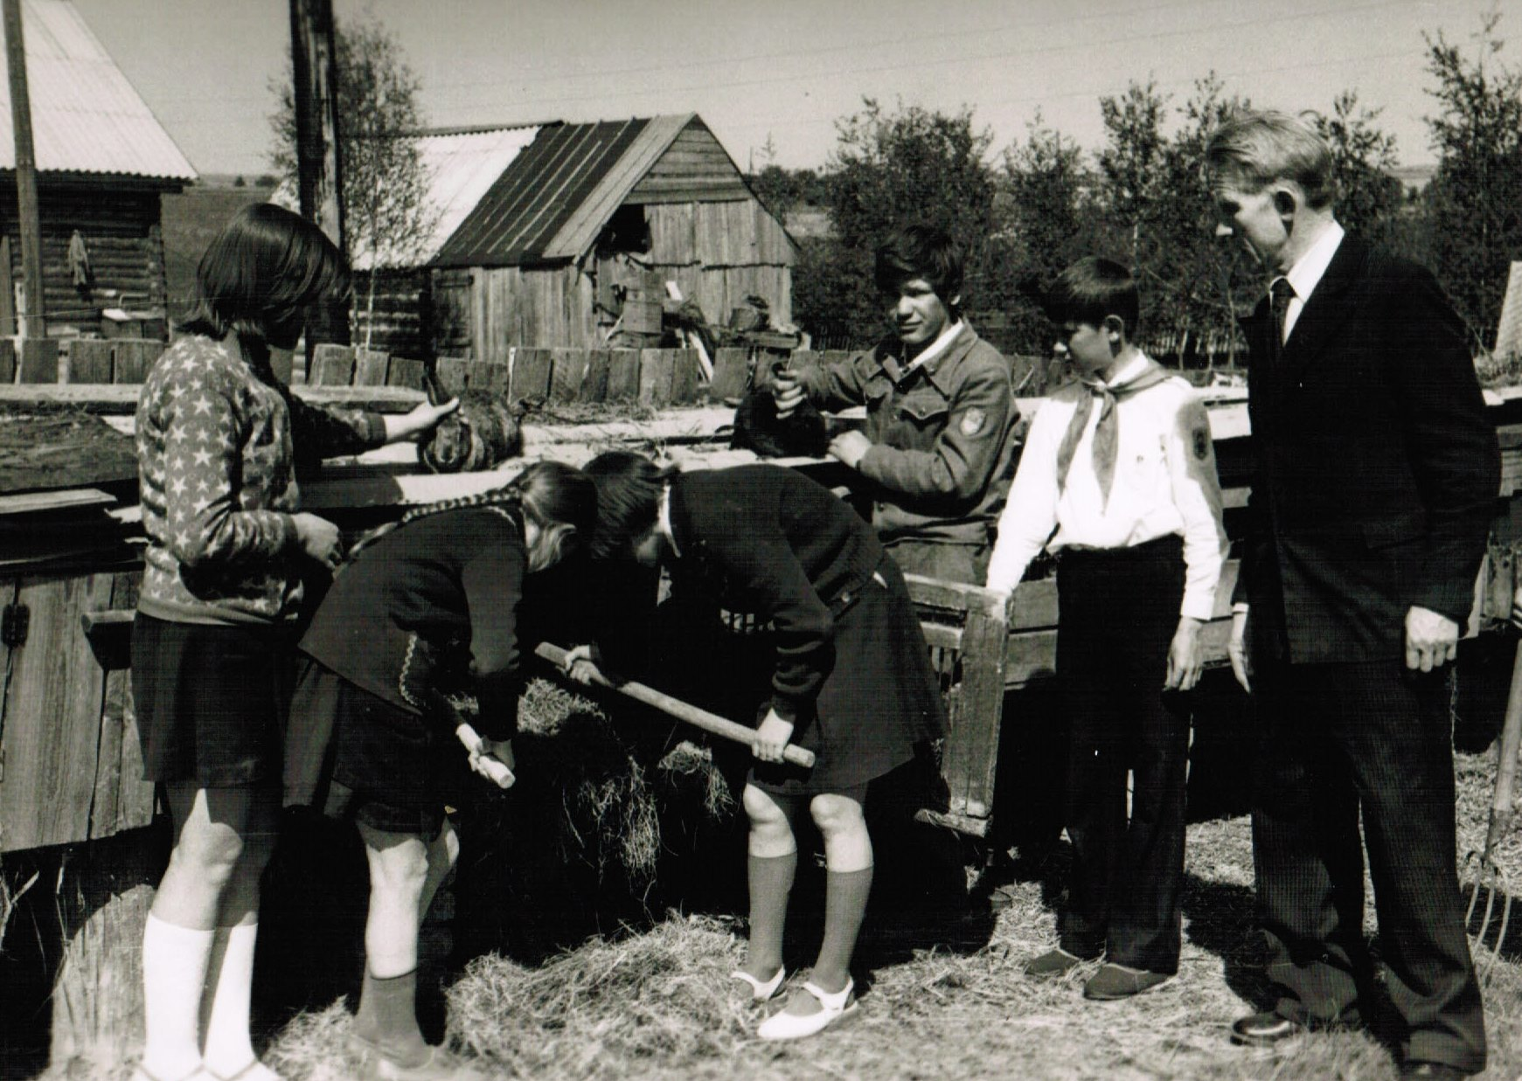

Slide 27
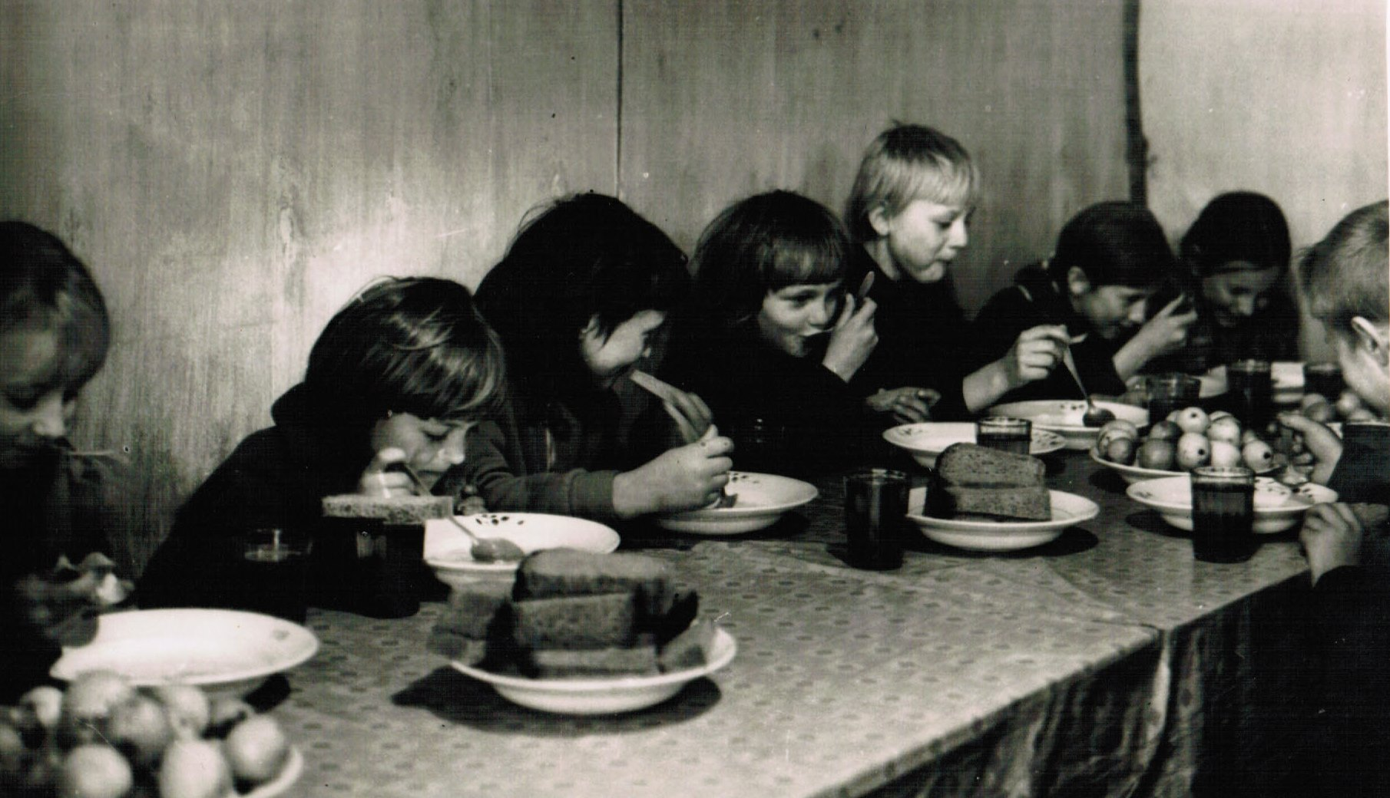

Slide 28
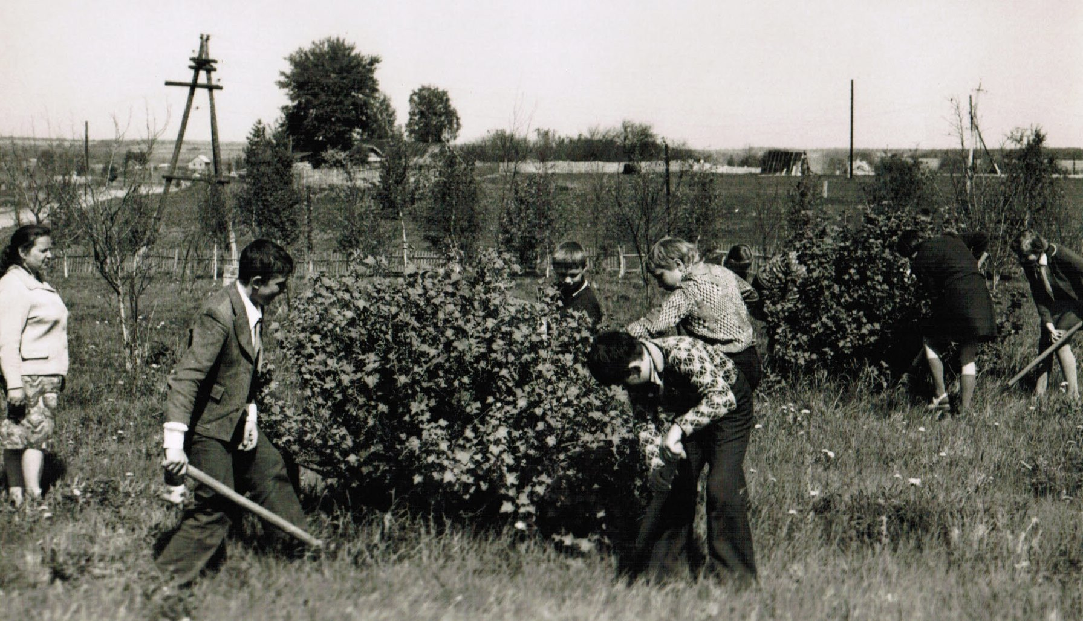

Slide 29
